Slide 1

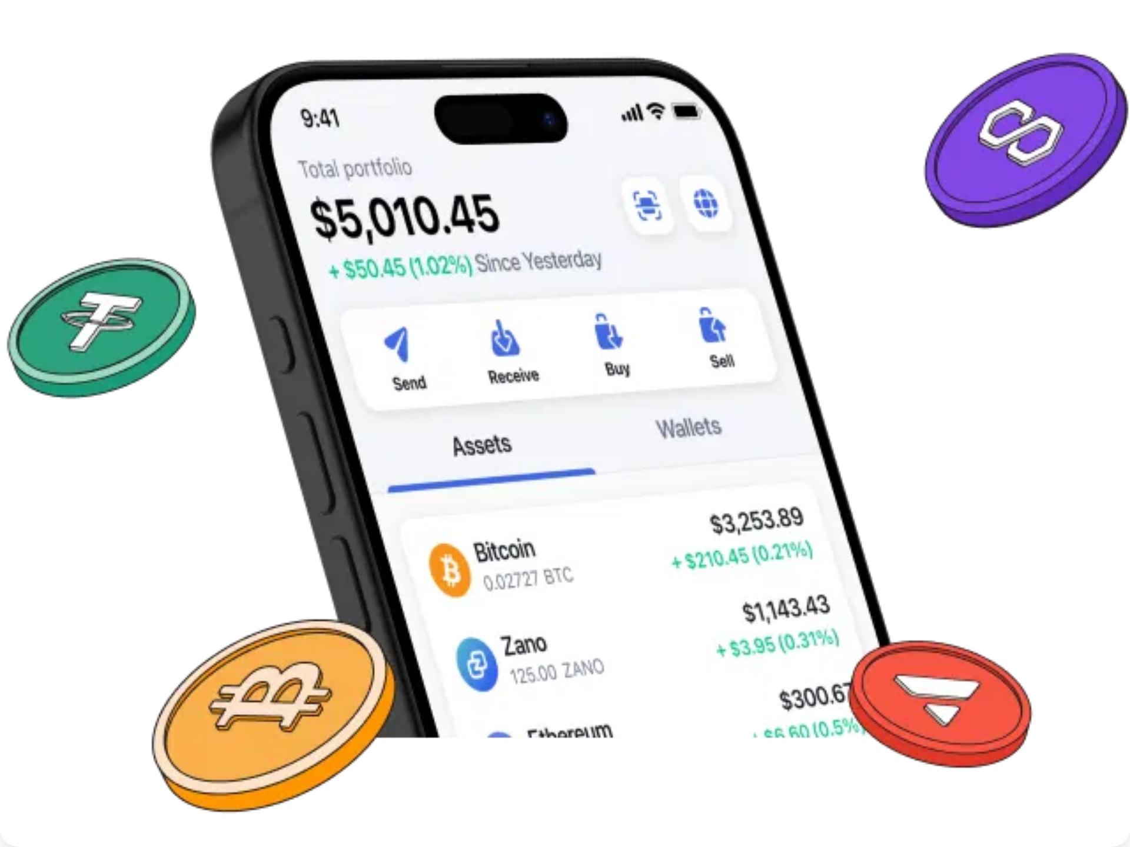
Sistema de Upload de Carteiras para o FDR
Integração segura de carteiras Bitcoin ao Fundo Descentralizado de Reserva
O
Sistema de Upload de Carteiras
permite a importação
segura de carteiras Bitcoin para o
Fundo Descentralizado de
Reserva (FDR)
, fornecendo uma interface intuitiva para
gerenciar os fundos utilizados nas operações de arbitragem.
Principais Benefícios
Importação simplificada de múltiplos formatos de carteira
Validação automática de saldos em tempo real
Proteção de chaves privadas com criptografia AES-256
Integração direta com o bot de arbitragem
Monitoramento centralizado de todos os fundos
Desenvolvido para o Bot de Arbitragem de Criptomoedas
Agosto 2025

